Slide 1
Решение уравнения cosx=a

Slide 2
Определение.
Если -1 ≤ a ≤ 1, то
arccos a = t
Notes:
Определим ТО САМОЕ число t!

Slide 3
arccos
Пример 1
Вычислить:
t=
Ответ: arccos =
Notes:
Прежде, чем воспользоваться определением арккосинуса, для решения поставленной задачи, необходимо убедиться, что число а=1/2 принадлежит [-1;1]. В противном случае – арккосинус вычислить нельзя.

Slide 4
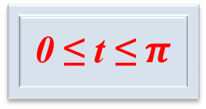
Свойства арккосинуса:
cos(аrccosа) = а
-1 ≤ а ≤ 1
аrccos(cost) = t
0 ≤ t ≤ $π$
аrccos(-а) = π - аrccosа
-1 ≤ а ≤ 1
Notes:
Первые два свойства прямо вытекают из определения, а вот справедливость третьего стоит доказать. Для этого повторим некоторые свойства точек, лежащих на числовой окружности.

Slide 5
arccos
Пример 2
Вычислить:
Применим формулу: аrccos(-а)= π - аrccosа
Ответ: arccos =

Slide 6
Решение уравнения
cos t = a
по формулам:
Если -1 ≤ a ≤ 1, то
уравнение имеет решения:
Notes:
Вот и долгожданное решение уравнения cosx=а!

Slide 7
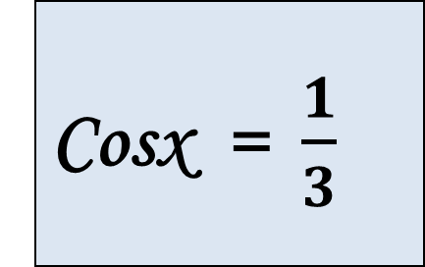
Пример 3
Cosх = $\frac{1}{3}$
Решить уравнение:
Ответ:
Notes:
Чтобы решить уравнение, необходимо сначала проверить, что число а=1/3 принадлежит[-1;1], а затем применить соответствующие формулы. Если арккосинус числа можно вычислить, то это необходимо сделать.

Slide 8
Частные случаи:
cos t = 0
cos t = 1
cos t = - 1
Следует помнить:
0
1
-1
Notes:
Частные случаи – особые, т.е. при решении таких уравнений Общую формулу –не пишут.
Вспомним и геометрическую интерпретацию решения каждого уравнения на окружности.

Slide 9
Спасибо за внимание!

